Slide 1

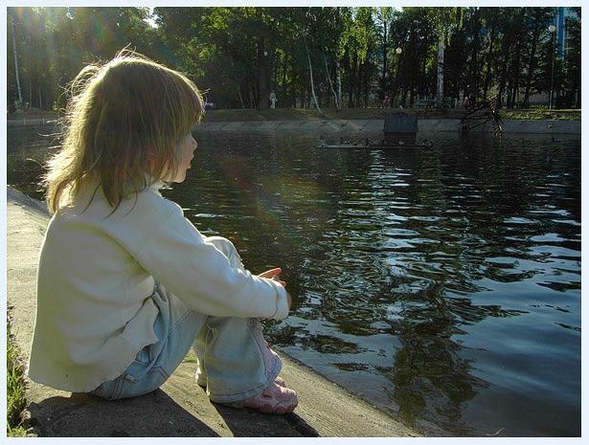
Духовно-нравственное воспитание младших школьников в рамках реализации ФГОС.
(обобщение опыта работы)
Выполнила: учитель начальных классов
Каратаева Н.В.

Slide 2

«Важнейшей целью современного отечественного образования и одной из приоритетных задач общества и государства является воспитание, социально-педагогическая поддержка становления и развития высоконравственного, ответственного, творческого, инициативного, компетентного гражданина России».

Slide 3
Цель: развитие нравственных общечеловеческих качеств детей, сохранение и укрепление духовно-нравственных ценностей, идей преемственности поколений.
Задачи:
развивать духовно - нравственный потенциал личности;
формировать чувство ответственности за свои поступки;
создавать условия для нравственного и эмоционального самовыражения личности младшего школьника.

Slide 4
В процессе духовно-нравственного воспитания формируются следующие ценности
Мир
Добро
Жизнь
Ценность семьи
ЦЕННОСТИ
Ценности природы
Любовь к Родине
Свобода выбора
Дар слова

Slide 5
Урочная
Внеурочная
Основные виды деятельности обучающихся
Внешкольная
Общественно - полезная

Slide 6
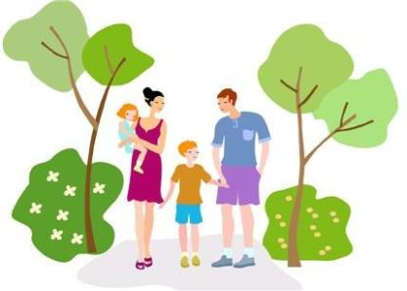
Участники-субъекты духовно-нравственного воспитания
школа;
семья;
общественные организации;
учреждения дополнительного образования, культуры и спорта;
СМИ.

Slide 7
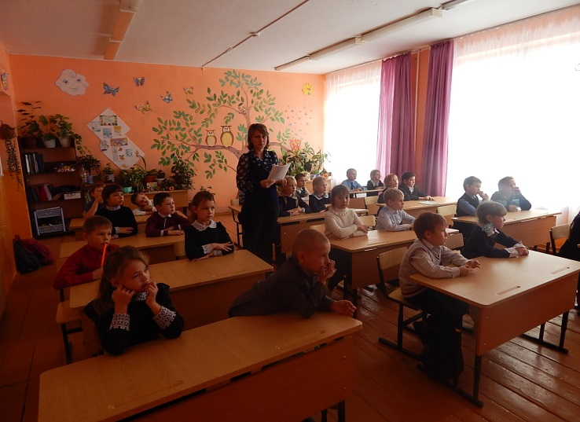
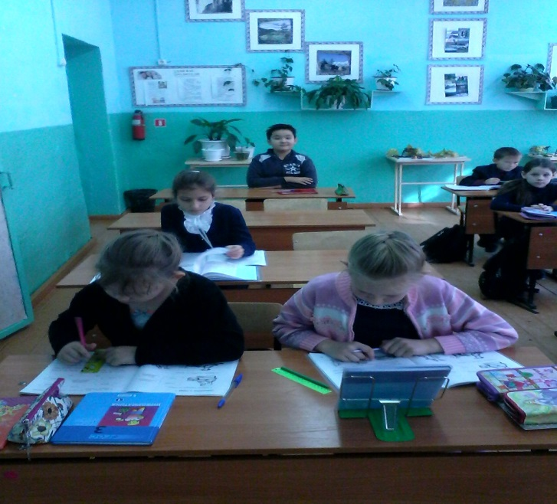
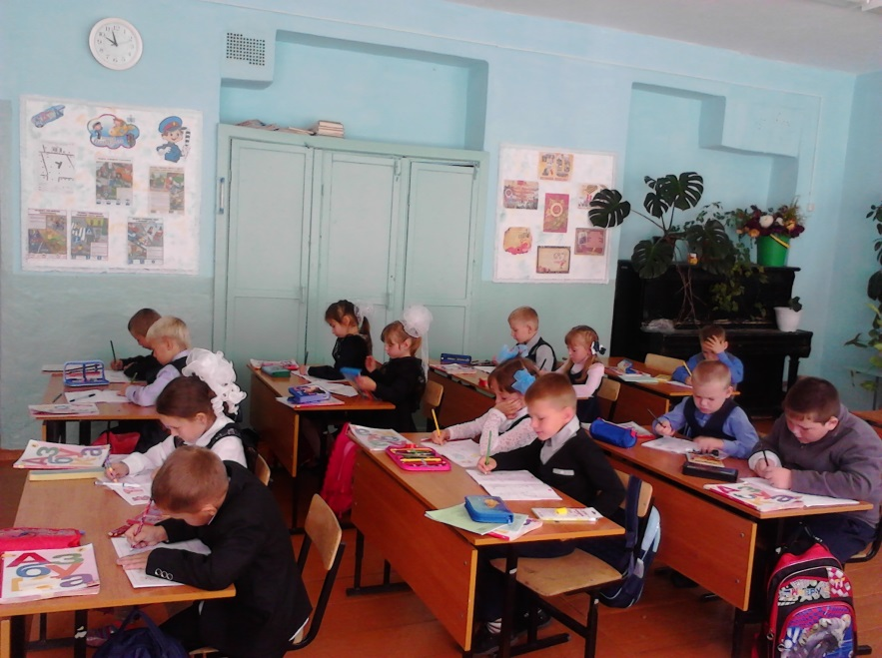
Урочная деятельность

Slide 8
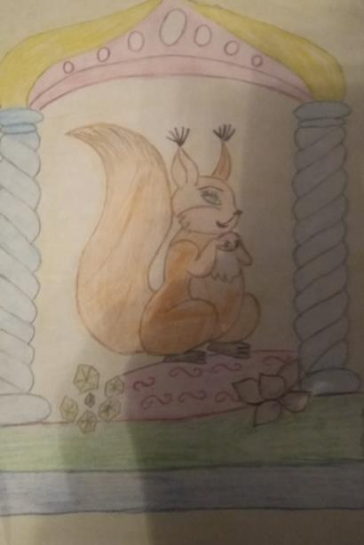
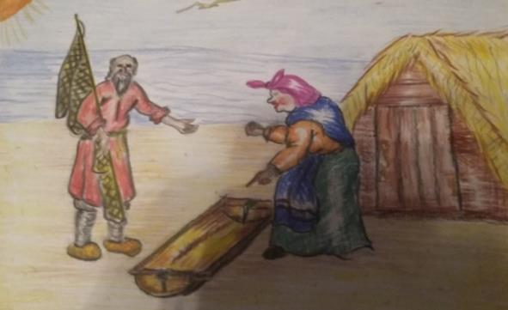
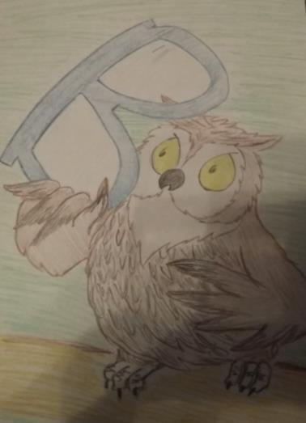
Уроки литературного чтения

Slide 9
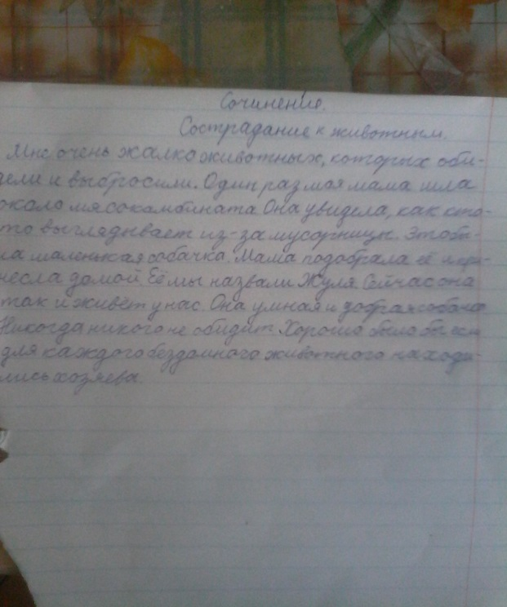
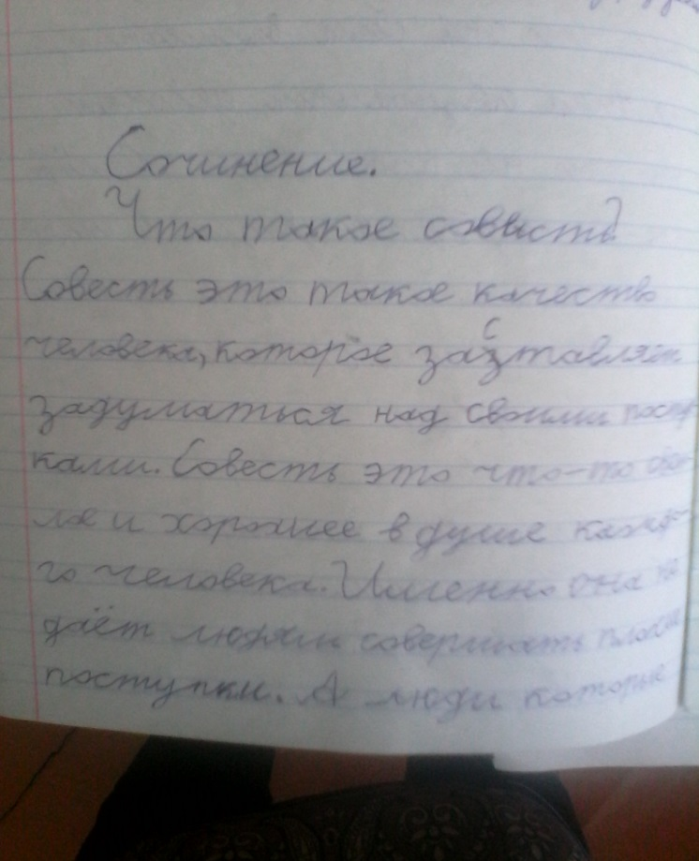
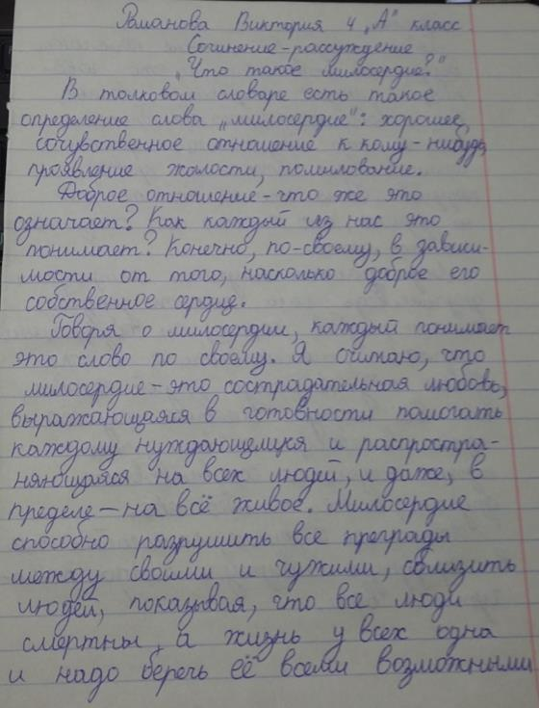
Уроки
русского языка

Slide 10

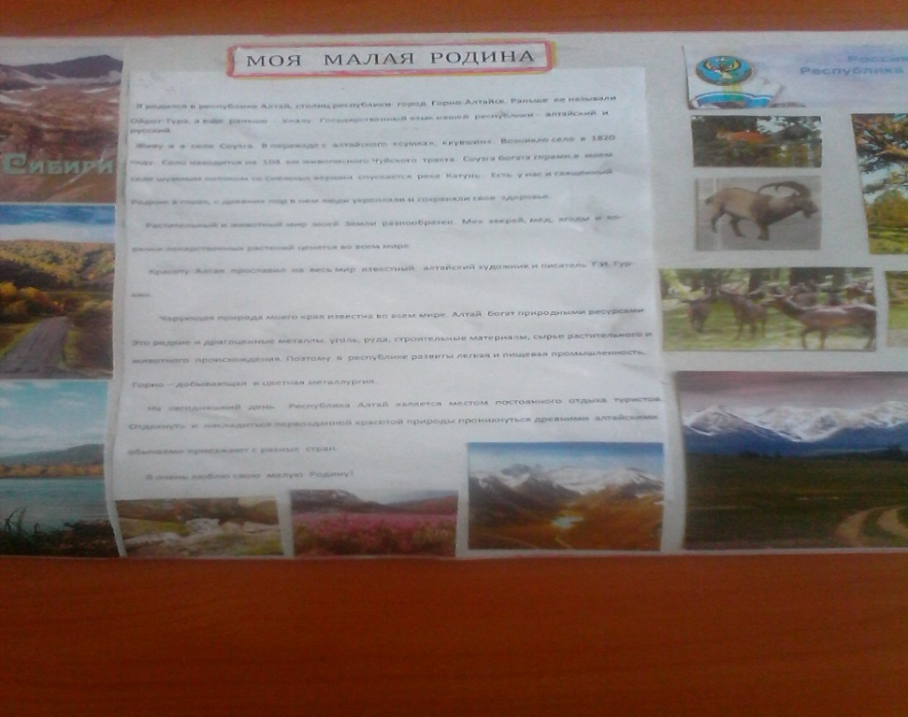
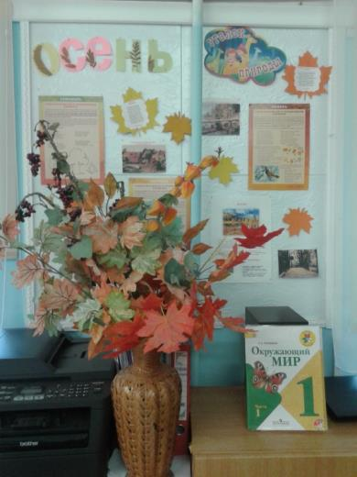
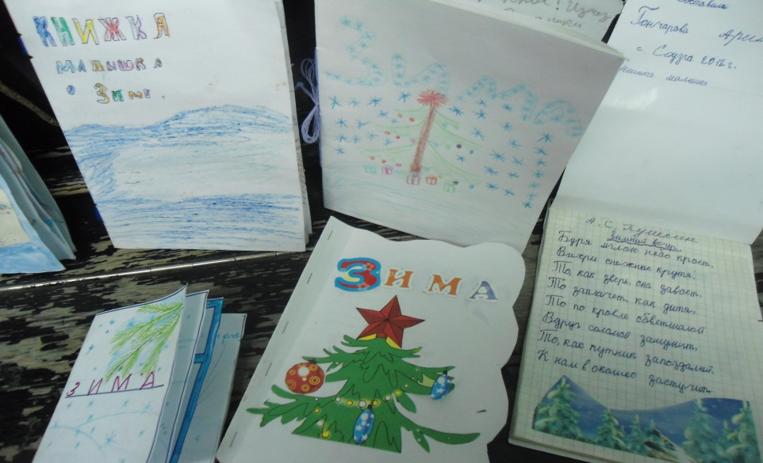
Уроки окружающего мира

Slide 11


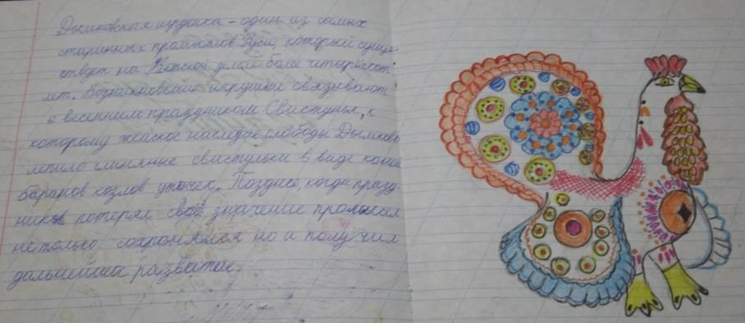
Уроки музыки и изобразительного искусства

Slide 12
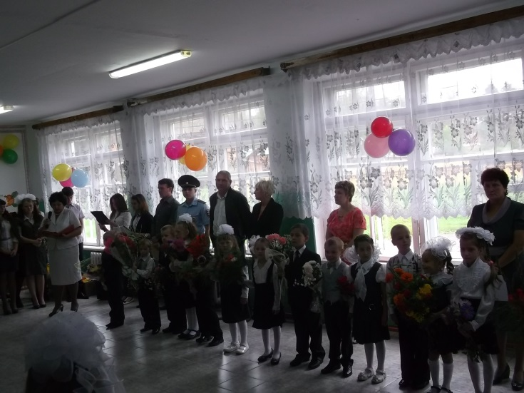
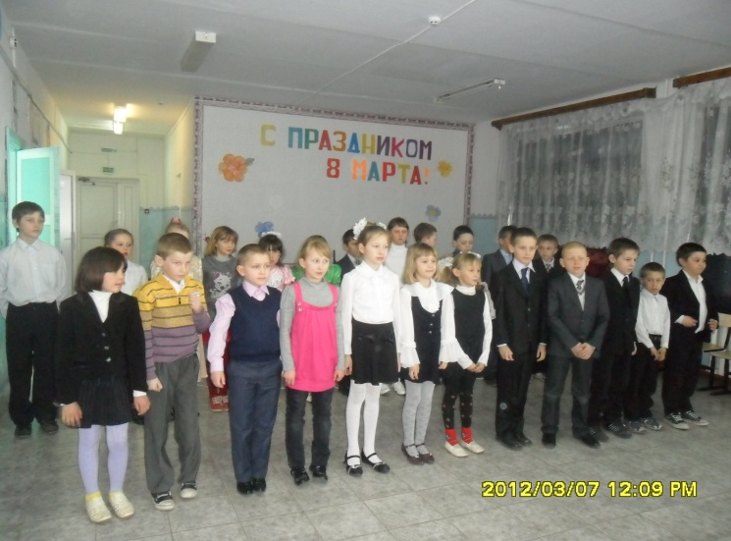
Внеурочная деятельность
День Знаний, Праздник осени, День пожилого человека,Турслет,Новый год, 23 февраля, 8 марта, День космонавтики, 9 мая, Прощай начальная школа, День здоровья
Notes:
Классный час «Семья и семейные ценности»

Slide 13
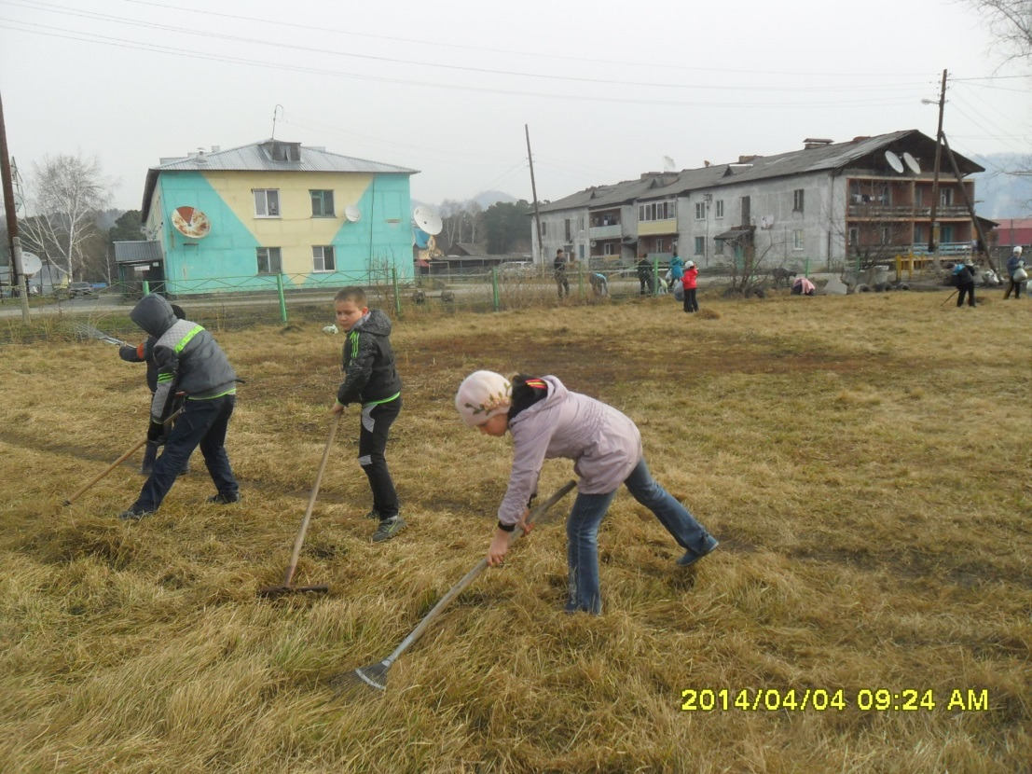
Общественно-полезная деятельность

Slide 14

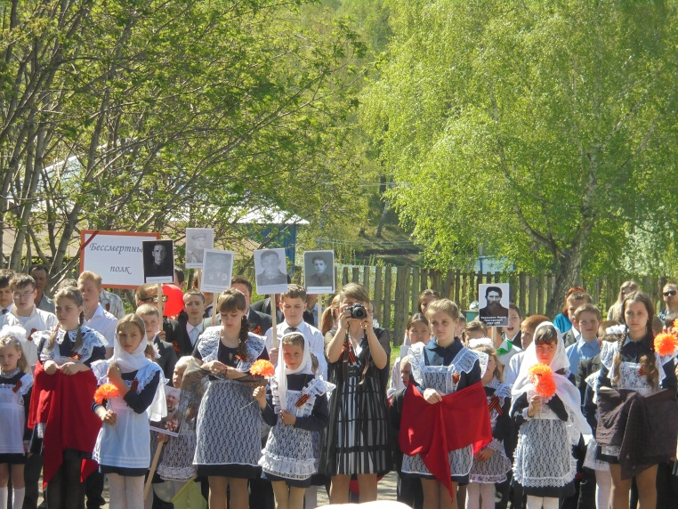
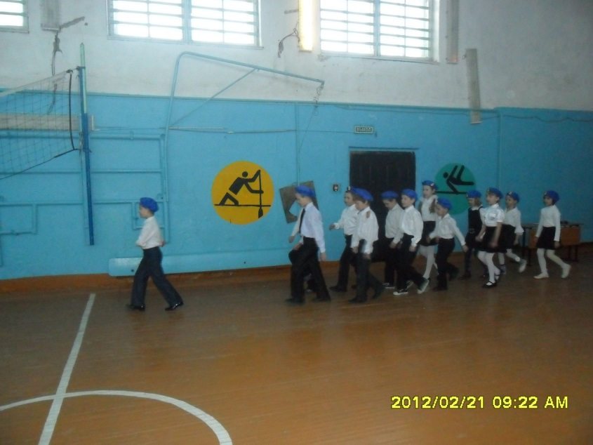
Гражданско - патриотическое воспитание
Эстафета
Встреча с инспектором ГИБДД
Конкурс инсценированной песни
Notes:
Встреча с инспектором ГИБДД

Slide 15



Нравственно – правовое воспитание
1.Участие в акции по безопасности дорожного движения
2.Классный час на тему «Права ребенка»

Slide 16
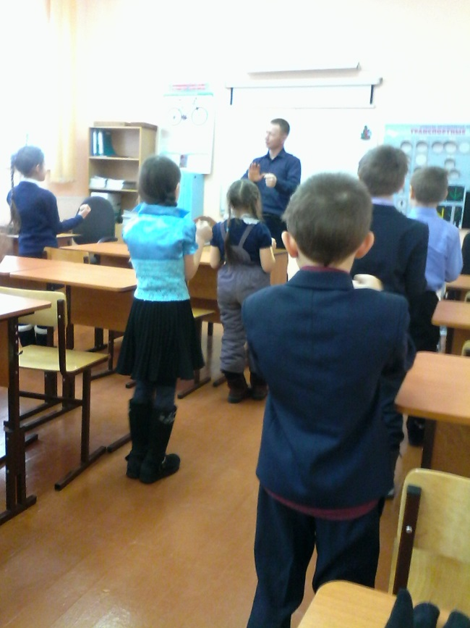
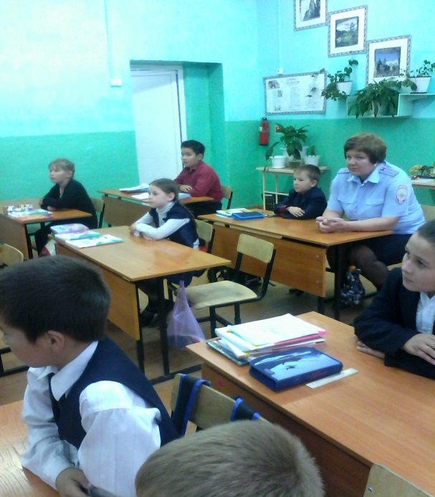
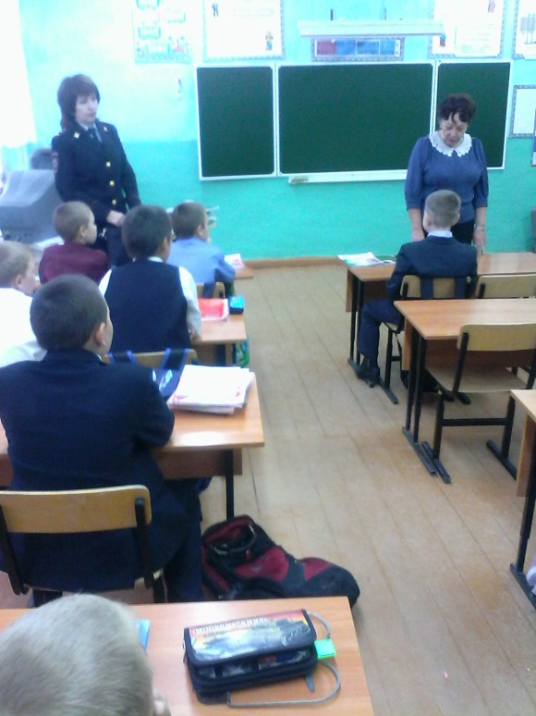

Slide 17
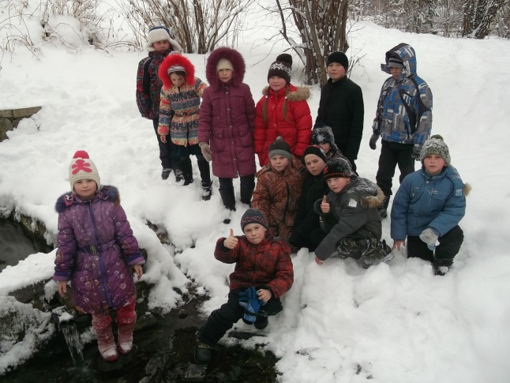
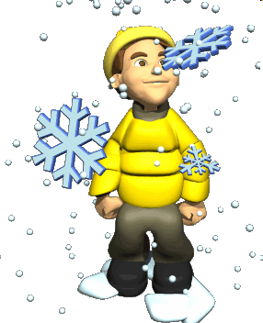
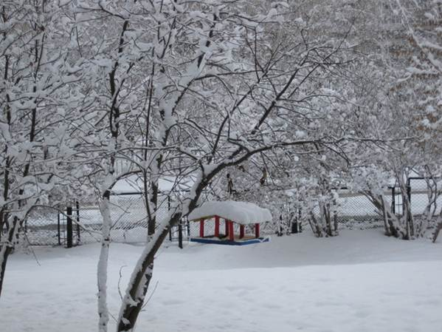
«Мы за здоровый образ жизни»
Зимние забавы
Зимние экскурсии
«В здоровом теле – здоровый дух!»

Slide 18
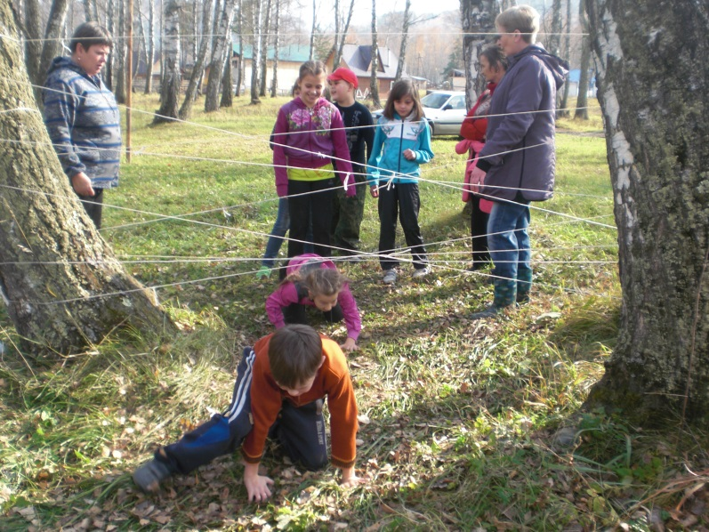
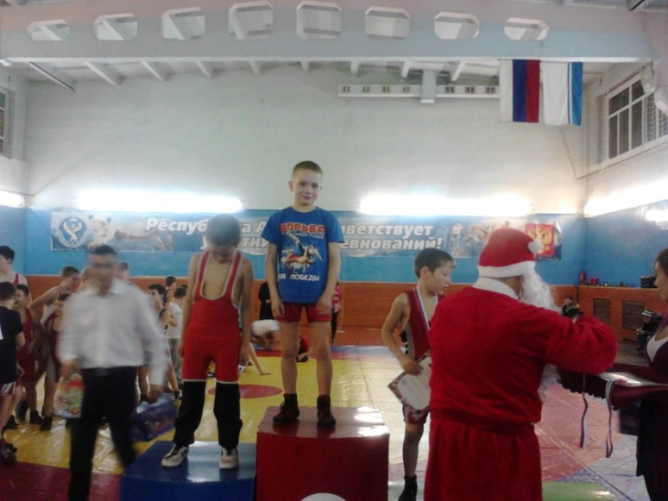
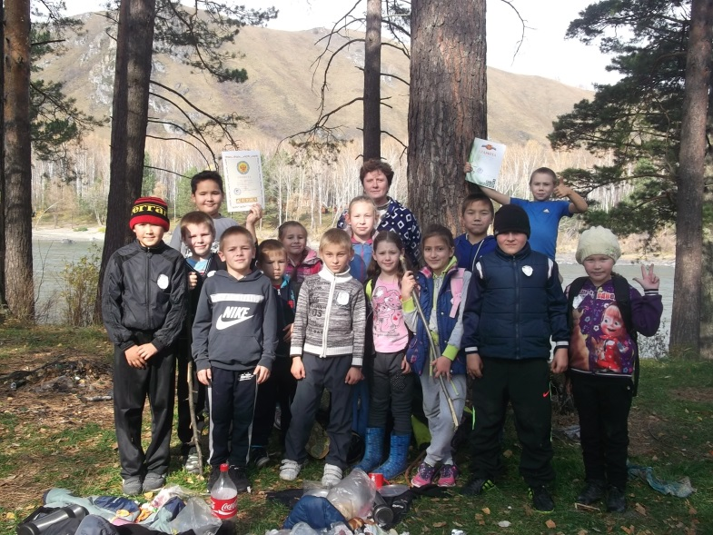
Мы любим спорт и физкультуру

Slide 19
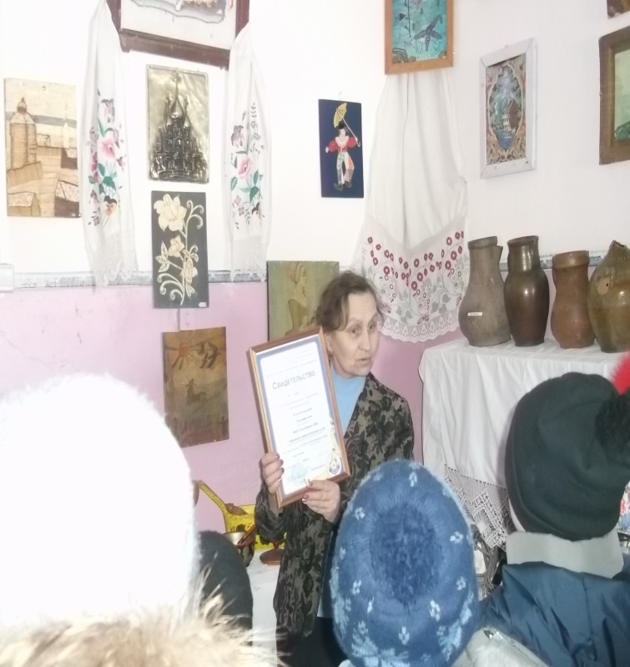
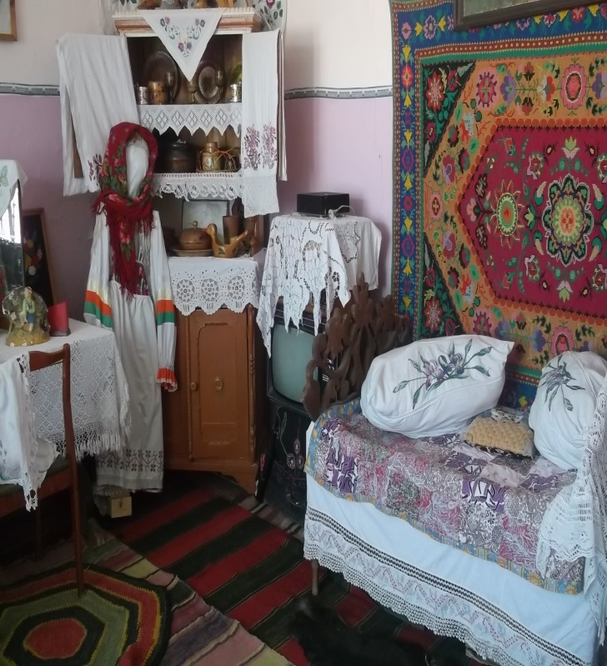
Приобщение к культуре русского народа
Посещение музея «Русская изба»

Slide 20
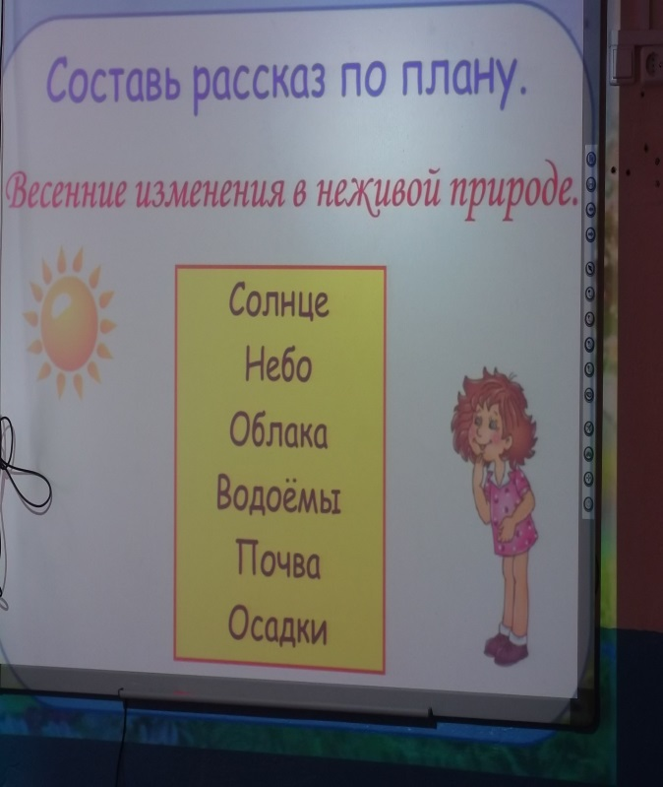
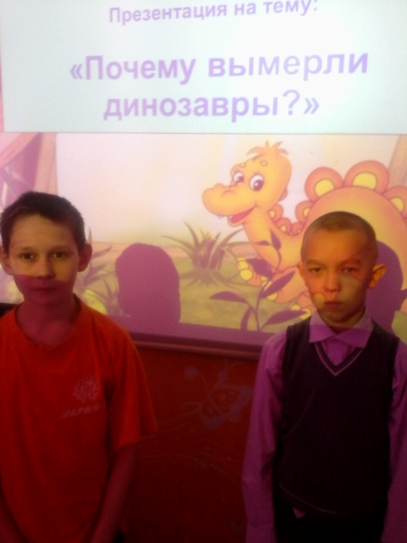
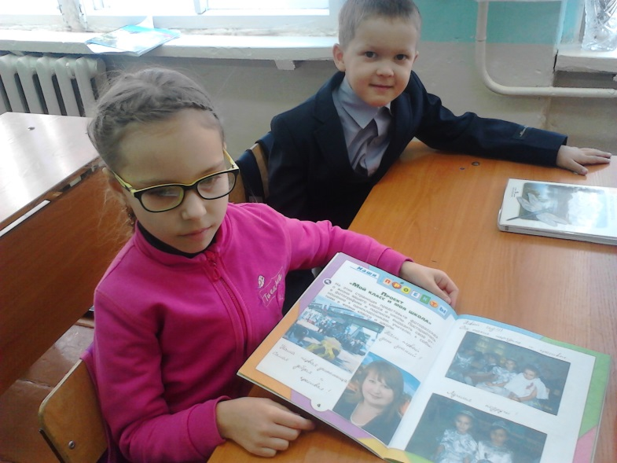
Проектная деятельность

Slide 21
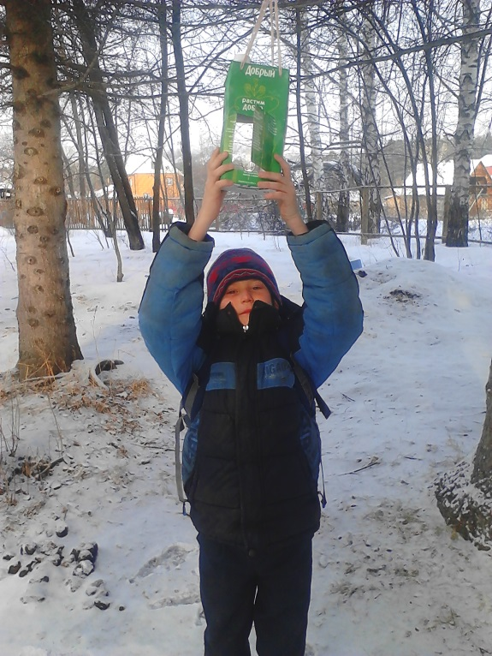
Экологическое воспитание

Slide 22
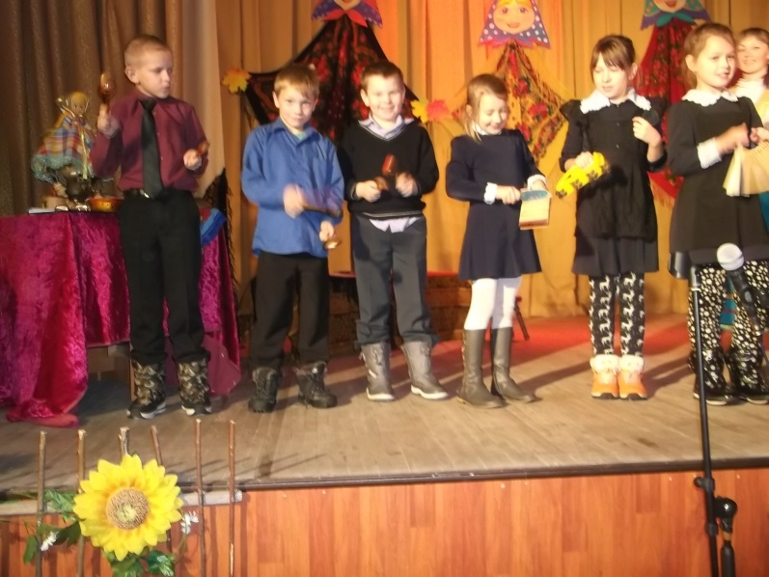
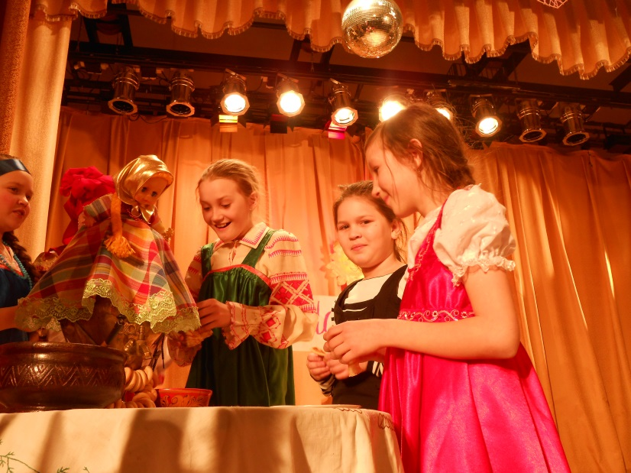
Уважение традиций своего народа

Slide 23
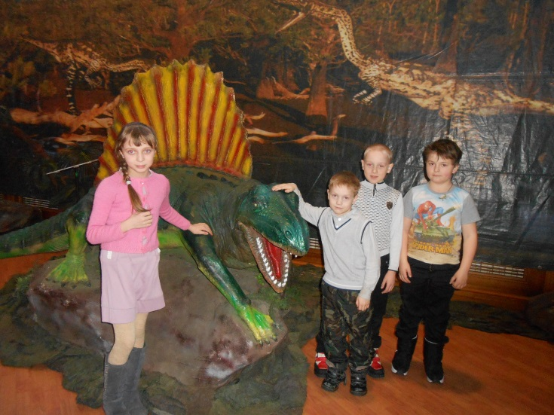
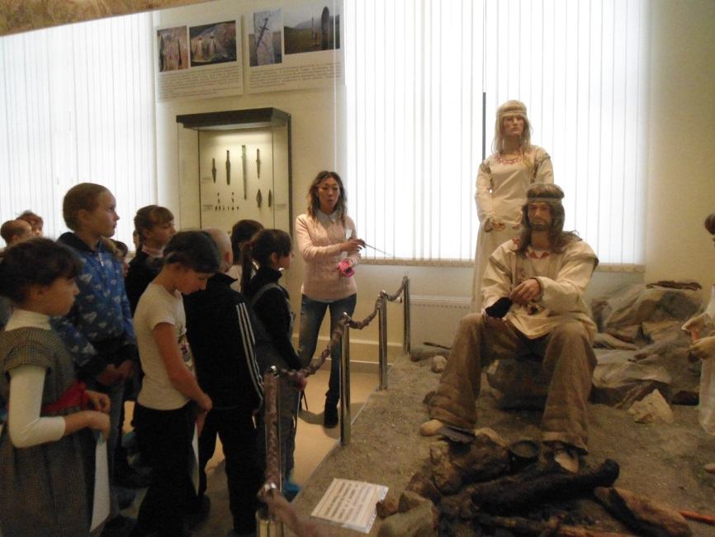
Внешкольная деятельность
Экскурсия в
Экскурсия в музей
.

Slide 24
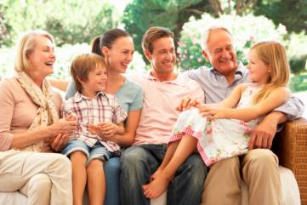
Семейное воспитание
Как появилось слово "семья"?
Когда-то о нем не слыхала земля...
Но Еве сказал перед свадьбой Адам:
- Сейчас я тебе семь вопросов задам.
Кто деток родит мне, богиня моя?
И Ева тихонько ответила:
- Я.
- Кто их воспитает, царица моя?
И Ева покорно ответила:
- Я.
- Кто пищу сготовит, о радость моя?
И Ева все так же ответила:
- Я.
- Кто платье сошьет, постирает белье,
Меня приласкает, украсит жилье?
Ответь на вопросы, подруга моя!
- Я... Я... - тихо молвила Ева,
- Я... Я...
Сказала она знаменитых семь "Я".
Вот так на земле появилась семья

Slide 25
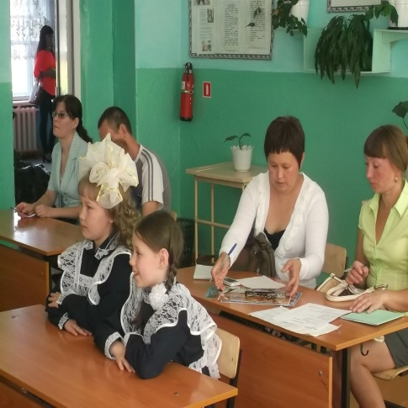
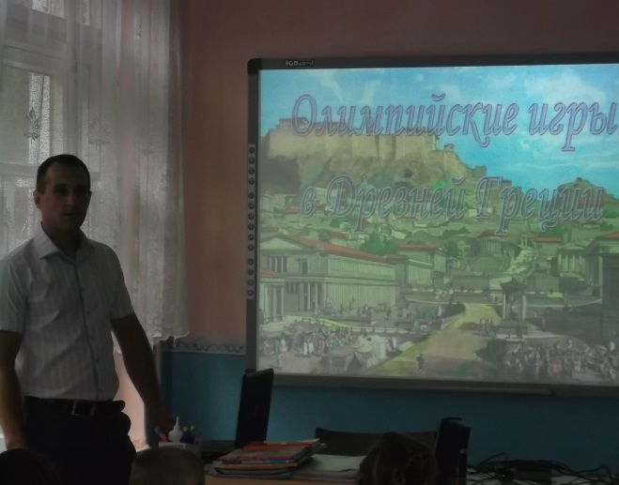
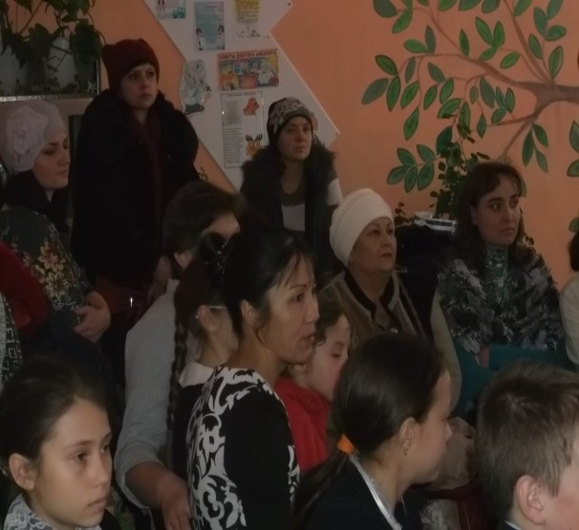
00
Родители в школьной жизни
Совместные классные часы
Родительские собрания
Проведение праздников

Slide 26

«Правильное воспитание – это наша счастливая старость,
плохое воспитание – это наше будущее горе, это наши слёзы,
это наша вина перед другими людьми, перед всей страной».
А. С. МАКАРЕНКО

Slide 27


